Slide 1
Semi Project
네이버 영화 평점 랭킹

Slide 2
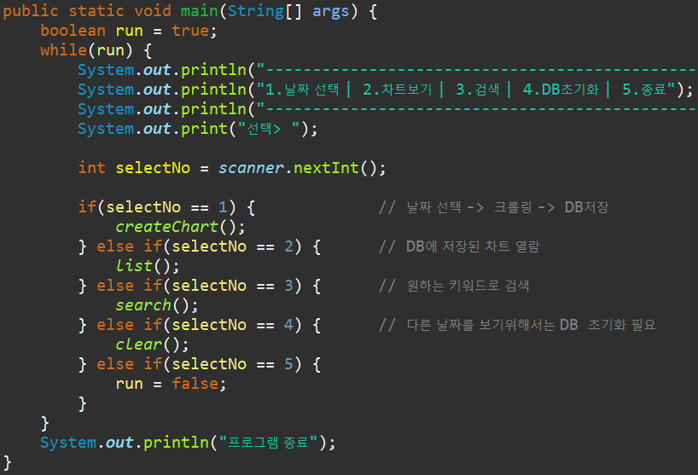
소개
네이버 영화에서
1. 평점 순위 및 정보를 크롤링
2. 데이터베이스에 넣거나 삭제
3. 차트를 보거나 검색
할 수 있는 프로그램

Slide 3
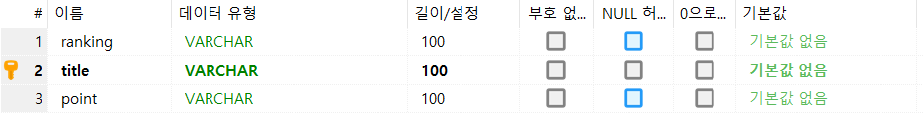
데이터 테이블 설계도

Slide 4
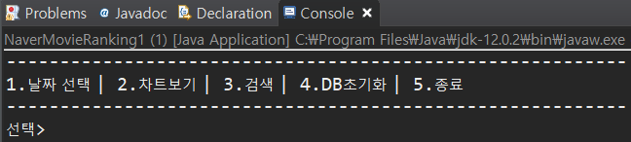
시작
1. 날짜를 선택해서 네이버 영화 평점순위를 크롤링하고 데이터베이스에 넣습니다.
2. 데이터베이스에 저장된 데이터를 모두 불러와 보여줍니다.
3. 데이터베이스에 저장된 데이터를 검색합니다.
4. 다른 날짜를 선택하기 위해서 데이터베이스테이블을 비웁니다.
5. 프로그램을 종료합니다.

Slide 5
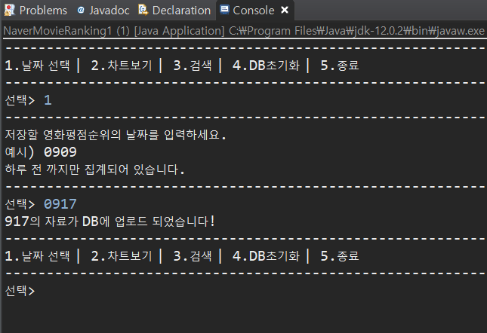
1. 날짜 선택
얻어오고 싶은 날짜의 월과 일을 입력합니다.
* 한 자리 숫자일 때는 앞에 0을 붙입니다.

Slide 6
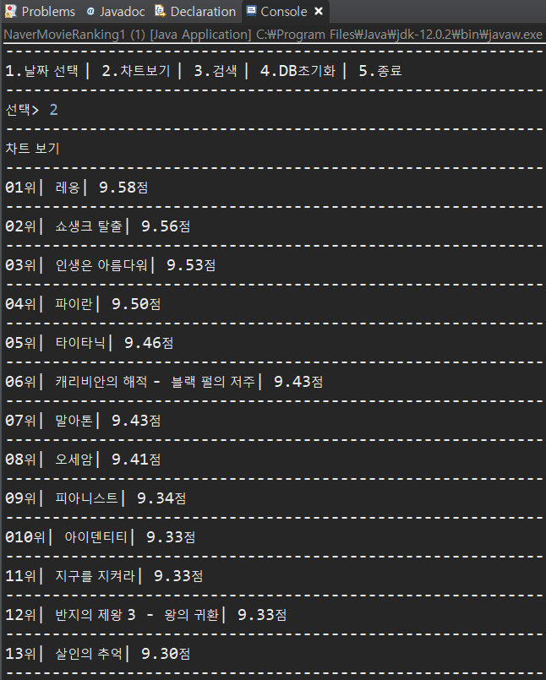
2. 차트보기
1위부터 50위 까지의 차트를 데이터베이스에서
모두 불러와 콘솔창에 보여줍니다.

Slide 7
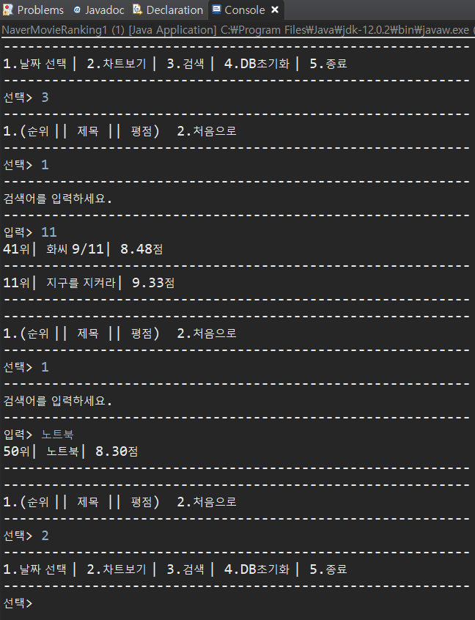
3. 검색
키워드를 입력하면 키워드가 들어간 모든 검색 결과를 보여줍니다.
처음으로 돌아가기 전까지 검색할 수 있고 한 번 검색한 후에는 다시 1을 선택하고 검색어를 입력합니다.
제목으로 검색한 결과이며 검색을 마치려면 2를 입력해 처음으로 돌아갑니다.

Slide 8
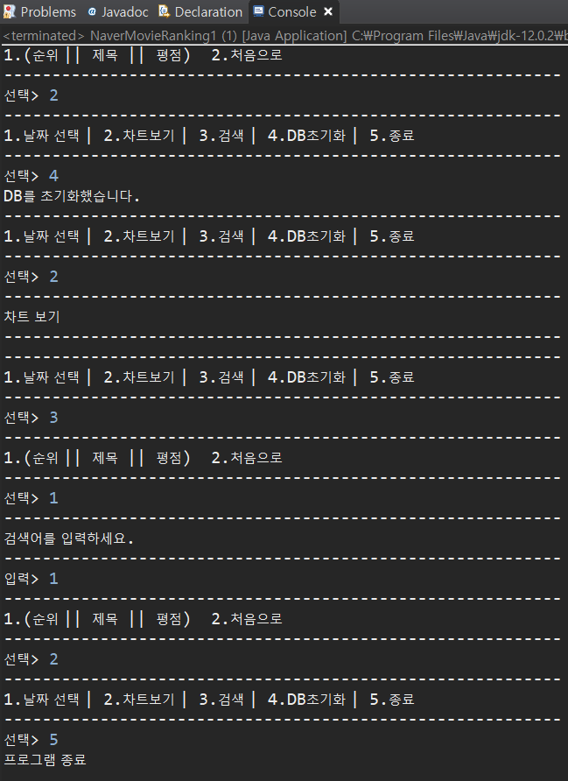
4. DB초기화
새로운 날짜로 변경하고 싶다면 데이터베이스를 초기화 하고 작업을 실행합니다.
데이터베이스를 초기화하면 차트보기, 검색 기능은 새로운 데이터를 받아오기 전까지 사용할 수 없습니다.

Slide 9
감 사 합 니 다.

